Slide 1
大学物理A1
力学
物理科学与技术学院

Slide 2
本部分主要内容
牛顿力学只涉及弱引力场中物体的低速运动
运动学
只描述物体的运动，不涉及引起运动和改变运动的原因。
动力学
研究运动与相互作用之间的关系。
静力学
研究物体在相互作用下的平衡问题。

Slide 3
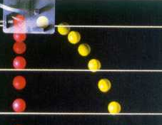
第一章 质点运动学

Slide 4
参考系
概念：
为描述物体运动而选的标准物叫做参考系．
注意：
运动学中参考系可任选，不同参考系中物体的运动形式（如轨迹、速度等）可以不同。

Slide 5
参考系
常用的参考系：
▲ 太阳参考系（太阳 ─ 恒星参考系）
▲ 地心参考系（地球 ─ 恒星参考系）
▲ 地面参考系或实验室参考系
▲ 质心参考系

Slide 6
质点
如果物体大小和形状的变化对其运动的影响可以忽略(即物体的大小比问题中所涉及的距离小得多)，就可以把物体看作是一个具有质量的点(即质点)来处理.

Slide 7
质点
注意：
物体能否抽象为质点， 是有条件，相对的.
是需要视具体情况而定．
地——日间距： 1.5 ×10⁸ km
地球半径 6.37 × 10³ km
点击进入动画
Notes:
动画M0101

Slide 8
坐标系
坐标系
概念：
固结在参考系上的一组有刻度的射线、曲线或角度，用于定量描述运动.
注意：
参考系选定后，坐标系还可任选。不同坐标系中，运动的数学表述可以不同。

Slide 9







坐标系
常用的坐标系：
z
z
▲ 直角坐标系（ x , y , z ）
●
r
▲ 球极坐标系（ r,θ, ϕ ）
y
x
y
▲ 柱坐标系（ρ, ϕ, z ）
x
O₂
·
▲ 自然“坐标系”
P₁
P₂
·
O₁

Slide 10




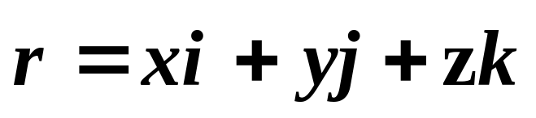



位置矢量
概念:质点的位置可用坐标（x,y,z )表示,也可
用矢径 表示,如图.矢径也称为位置矢
量,简称位矢.
*
点击进入动画
Notes:
动画M0102

Slide 11
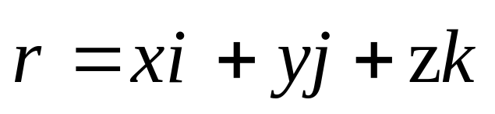
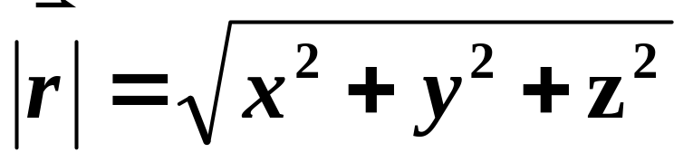



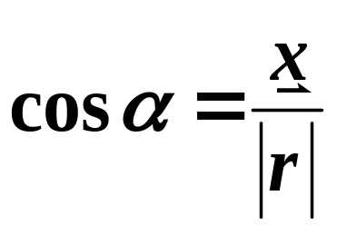
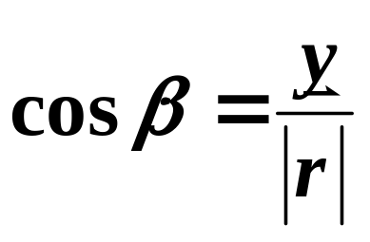
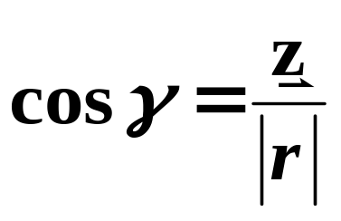
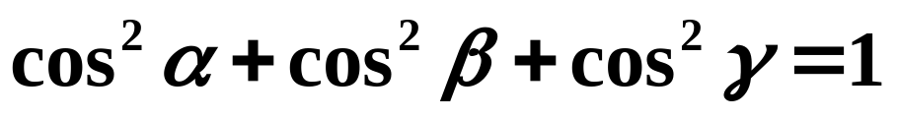
位置矢量
大小：
*
方向：

Slide 12


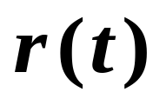




位置矢量
位置矢量 的性质：
1. 矢量性： 有大小，有方向。
P₁
2. 瞬时性： 是t 的函数。
P₂
O
3. 相对性：与参照点的位置
相关。
P
O₁
O₂

Slide 13

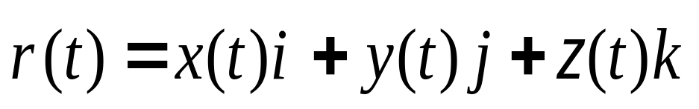
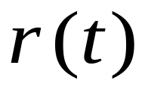

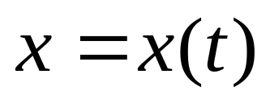

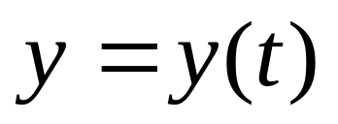
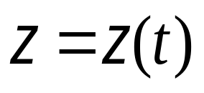
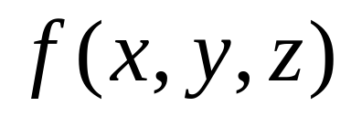
运动方程
矢量表达式
P
分量式
质点的运动满足叠加原理.
轨迹方程

Slide 14

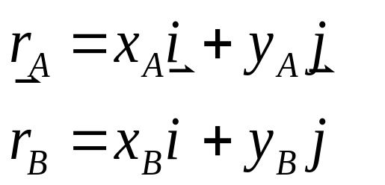

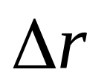

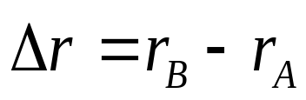

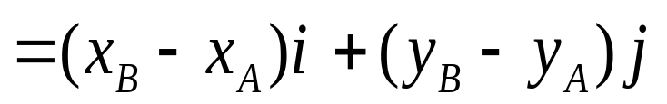
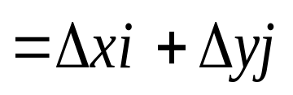

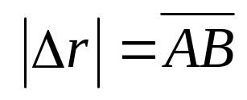

位移
概念：位置矢量的增量。
平面运动:
B
A
位移
大小：
方向：
点击进入动画
Notes:
M0103

Slide 15
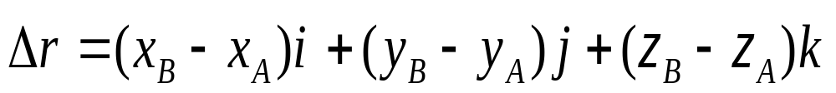
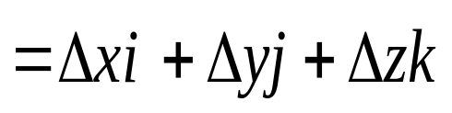
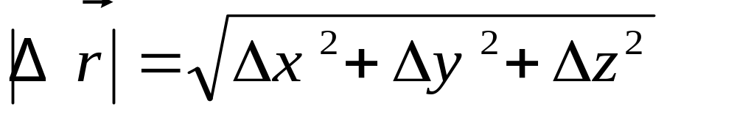
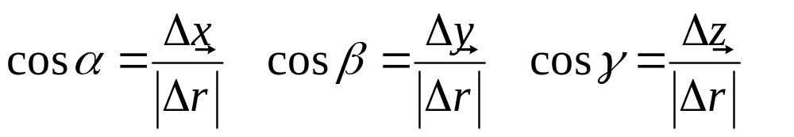
位移
推广到三维运动:
大小:
与直角坐标轴的夹角:

Slide 16



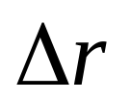


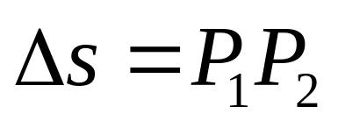
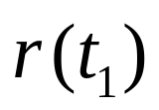
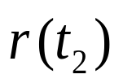


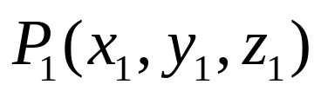
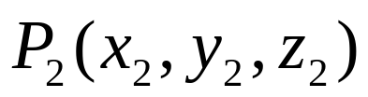
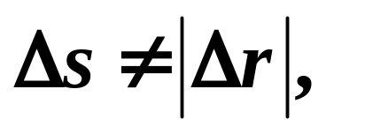
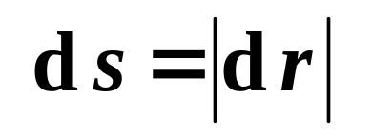
路程
概念：质点实际运动轨迹
的长度。
路程
位移与路程的区别
(1) 两点间位移是唯一的．
位移是矢量，
路程是标量．
(3)

Slide 17
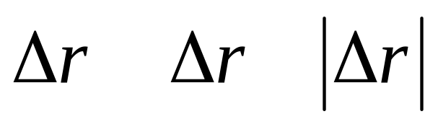
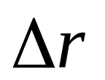
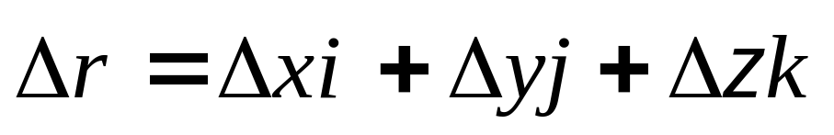



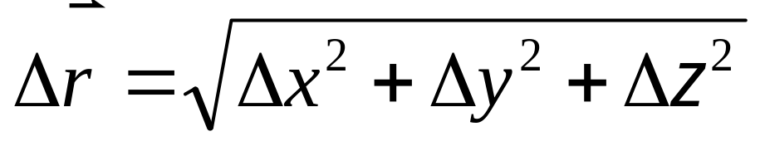
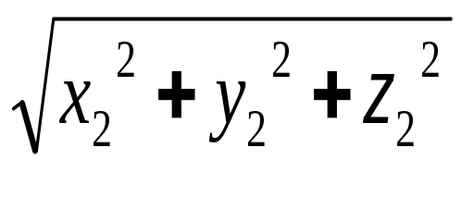
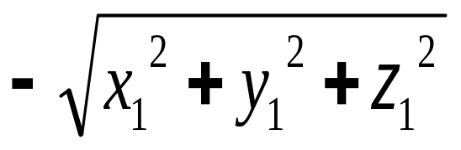
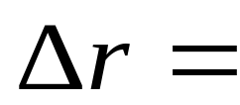
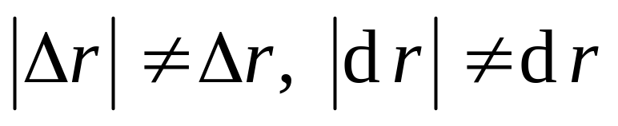
讨论

Slide 18
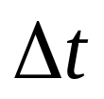
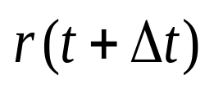
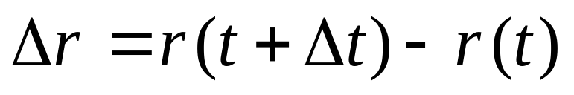
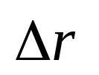
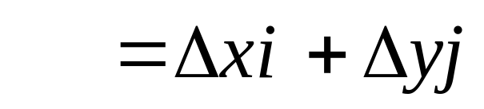
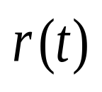
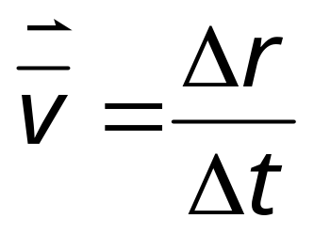
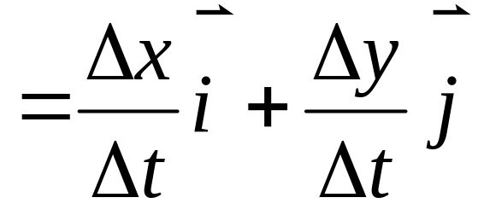

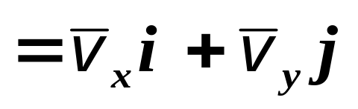

速度
概念：质点位置矢量对时间的变化率。
在 时间内，质点位移为
B
Δ
s
A
平均速度

Slide 19


速度
平均速度
平均速率

Slide 20




速度
瞬时速度（简称速度）
点击进入动画
运动方程对时间的一阶导数
速度的方向：沿该时刻该运动轨迹的切线方向并指向前进的一侧。
速度矢量与直角坐标系各个轴夹角的求法参见位置矢量
Notes:
M0104

Slide 21




速度
直角坐标系中，速度表达式(以三维空间为例)
质点的瞬时速度满足叠加原理。
瞬时速度 的性质：
矢量性、瞬时性、相对性

Slide 22


速度
速度的大小
瞬时速度的大小被称为瞬时速率，简称速率。
速率还可以表示为

Slide 23





速度
瞬时速度和瞬时速率的关系
r(t)
Δ s
Δ r
r(t+Δt)
0
——切向单位矢量

Slide 24





例题
例1一运动质点在某瞬时位于位矢 的端点处，其速度大小为
（A）
（B）
（C）
（D）
答案：D

Slide 25




例题
例2 设质点的运动方程为
其中
式中x，y的单位为m(米)，
t 的单位为s(秒)，
（1）求 时的速度．
（2）作出质点的运动轨迹图．

Slide 26






例题
已知：
解 (1) 由题意可得
时速度为
速度 与 轴之间的夹角

Slide 27









例题
（2）运动方程
消去参数 可得轨迹方程为
轨迹图
6
4
2
- 6
- 4
- 2
0
2
4
6

Slide 28




例题
例3 如图A、B 两物体由一长为 的刚性细杆相连，A、B 两物体可在光滑轨道上滑行．如物体 A以恒定的速率 向左滑行, 当 时, 物
B
l
A
体B的速率为多少？

Slide 29




例题
解
B
l
A
两边求导得

Slide 30









例题
即
B
l
A
当 时，
=
v
沿 轴正向
v
1.73
B

Slide 31







加速度
概念：反映速度大小和方向随时间变化快慢的物理量
设：t 时刻质点的速度为 ,
t+Δt时刻的速度为 ,
ʋ (t )
z
P₁
·
P₂
·
ʋ (t+Δt )
r(t)
r(t+Δt )
0
y
平均加速度
x
ʋ (t )
Δ ʋ
ʋ (t+Δt )

Slide 32




加速度
瞬时加速度（加速度）
点击进入动画
瞬时加速度 的性质：
矢量性、瞬时性、相对性
在直角坐标系中
Notes:
M0105

Slide 33






加速度
加速度大小
加速度方向
当Δt→0时，速度增量Δʋ 的极限方向
直线运动
曲线运动 指向凹侧
点击进入动画
Notes:
添加动画0106

Slide 34


质点运动学两类基本问题
★由质点的运动方程可以求得质点在任一时刻的位矢、速度和加速度；
★已知质点的加速度以及初始速度和初始位置, 可求质点速度及其运动方程．
求导
求导
积分
积分

Slide 35




例题
例4 有一个球体在某液体中竖直下落, 其初速度 ，它在液体中的加速度为 ，问：(1)经过多少时间后可以认为小球已停止运动；
(2)此球体在停止运动前经历的路程有多长？

Slide 36






例题
解

Slide 37
















例题
10

Slide 38






例题
如图一抛体在地球表面附近，从原点O以初速 沿与水平面上Ox轴的正向成 角抛出．如略去抛体在运动过程中空气的阻力作用，求抛体运动的轨
例5
P
O
迹方程和最大射程．

Slide 39






例题
解
P
按已知条件，t=0时，有
O
点击进入动画
Notes:
M0115

Slide 40










例题
解得：
轨迹方程为：
α

Slide 41







例题
求最大射程
当
实际路径
真空中路径
由于空气阻力，实际射程小于最大射程．
Notes:
M0114
M0104

Slide 42

补充例题
例1：一质点在xOy平面上运动，运动方程为
式中t以s计，x,y以m计．
(1)以时间为变量，写出质点位置矢量的表示式；
(2)求出t=1s 时刻和t=2s时刻的位置矢量，计算这1秒内质点的位移；
(3)计算t=0s时刻到t=4s时刻内的平均速度、平均加速度；
(4) 求出质点速度、加速度矢量的表示式,计算t=4s时质点的速度、加速度(要求用直角坐标系中的矢量式表示以上各量)．

Slide 43



补充例题
如果要绘出质点的运动轨迹图，怎么办？
消去参数 t 可得轨迹方程为

Slide 44

补充例题
例2：已知一质点作直线运动，其加速度为a=4+3t (m·s⁻²) ，开始运动时，x=5m，ʋ₀=0 (m·s⁻¹) ,求该质点在 t =10s 时的速度和位置。
答案：

Slide 45

补充例题
例3：质点沿轴运动，其加速度和位置的关系为 a=2+6x² ，a的单位是m·s⁻² ，x的单位为 m。质点在x=0处，速度为10m·s⁻¹，试求质点在任何坐标处的速度值。
答案：

